Slide 1
Программа ДПО «Подготовка и контроль управляющих программ для станков с ЧПУ токарной группы»
Москва 2025

Slide 2
Структура программы
Модуль 1 : «Автоматизированная разработка управляющих программ для токарных станков с ЧПУ»
Модуль 2 : «Разработка управляющей программы токарной обработки на УЧПУ»

Slide 3

Модуль 1 : «Автоматизированная разработка управляющих программ для токарных станков с ЧПУ»
Лекция # 2
«Разработка и контроль УП для точения наружных поверхностей»

Slide 4
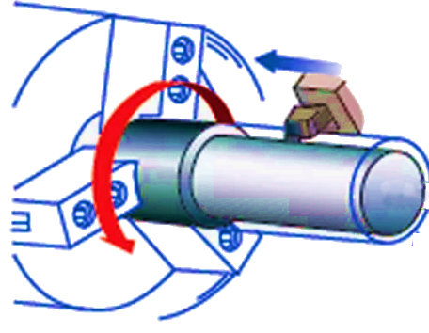
Лекция #2
Основные понятия
Точение (токарная обработка) – наиболее распространенный метод механической обработки заготовок, деталей типа тел вращения. Процесс точения характеризуется вращательным движением заготовки и поступательным движением инструмента.
Токарный патрон
Режущий инструмент
Заготовка

Slide 5
Лекция #2
Основные понятия
Вращательное движение заготовки – называют главным движением резания при точении
Поступательное движение режущего инструмента (резца)- называют движением подачи
Главное движение
Движение подачи
Notes:
Движение подачи может осуществляться, в продольном и поперечном направлениях относительно вращающейся заготовки.

Slide 6
Лекция #2
Основные понятия
В заготовке, подвергающейся обработке резанием различают обрабатываемую поверхность, с которой срезается слой металла, обработанную поверхность, поверхность полученную после снятия стружки, а также поверхность резания образованную лезвием режущего инструмента
3
1
2

Slide 7
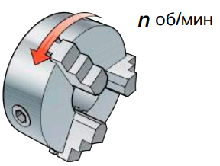
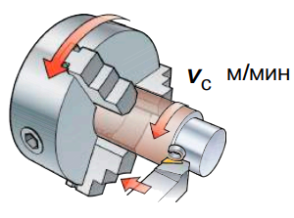
Лекция #2
Основные понятия
Частота вращения шпинделя
Заготовка, закрепленная в шпинделе, вращается с определенной частотой вращения (n), которая измеряется числом оборотов в минуту (об/мин)
Скорость резания
Скорость резания — это скорость движения поверхности заготовки относительно режущей кромки, измеряемая в метрах в минуту (м/мин).

Slide 8
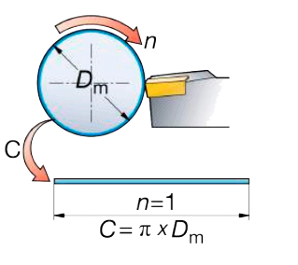
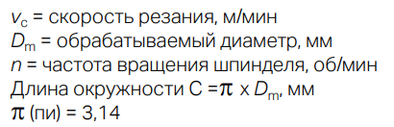
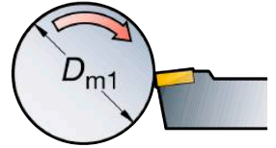

Лекция #2
Основные понятия
Скорость резания
Скорость резания (vc) зависит от диаметра заготовки и частоты вращения шпинделя (n). Длина окружности (C) — это расстояние, проходимое режущей кромкой за один оборот заготовки.

Slide 9
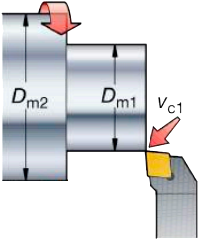
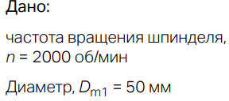


Лекция #2
Основные понятия
Скорость резания
При известной частоте вращения шпинделя и длине окружности заготовки, скорость резания определяется по формуле：

Slide 10
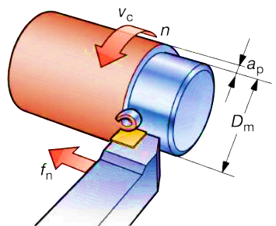
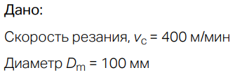


Лекция #2
Основные понятия
Частота вращения шпинделя
При известной скорости резания возможно определить частоту вращения шпинделя по формуле：

Slide 11
Лекция #2
Основные понятия
Подача
Подача (fn) в мм/об — это расстояние, на которое инструмент перемещается за один оборот заготовки. Подача оказывает ключевое влияние на качество обработанной поверхности и на процесс формирования стружки в рамках геометрии инструмента.
Notes:
Величина подачи влияет не только на толщину стружки, но и на то, как стружка формируется в зависимости от геометрии пластины.

Slide 12
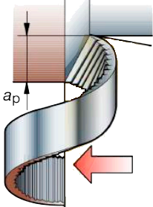
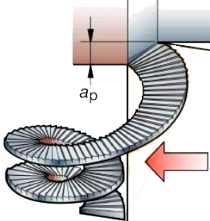
Лекция #2
Основные понятия
Глубина резания
Глубина резания (ap) в мм — это половина разности обрабатываемого и обработанного диаметра заготовки. Глубина резания всегда измеряется в направлении, перпендикулярном направлению подачи инструмента.
Notes:
Глубина резания (ap) в мм — это половина разности обрабатываемого и обработанного диаметра заготовки. Глубина резания всегда измеряется в направлении, перпендикулярном направлению подачи инструмента.

Slide 13
Лекция #2
Управляющая программа
Управляющая программа-совокупность команд на языке программирования, соответствующая заданному алгоритму функционирования станка по обработке конкретной заготовки
Ручная подготовка управляющей программы
Подготовка и контроль управляющей программы, в основном без применения ЭВМ
Автоматизированная подготовка управляющей программы
Подготовка и контроль управляющей программы с применением ЭВМ

Slide 14
Лекция #2
Управляющая программа
Кадр управляющей программы
Составляющая часть управляющей программы, вводимая и отрабатываемая как единое целое и содержащая не менее одной команды
Слово управляющей программы
Составляющая часть кадра управляющей программы, содержащая данные о параметре, процесса обработки заготовки и(или) другие данные по выполнению управления

Slide 15
Лекция #2
Управляющая программа
Адрес управляющей программы
Часть слова управляющей программы, определяющая назначение следующих за ним данных, содержащихся в данной программе
Формат кадра управляющей программы
Условная запись структуры и расположения слов в кадре управляющей программы с максимальным числом слов

Slide 16
Лекция #2
Управляющая программа
Главный кадр управляющей программы
Кадр управляющей программы, содержащий все данные, необходимые для возобновления процесса обработки заготовки после его перерыва
Номер кадра управляющей программы
Слово в начале кадра, определяющее последовательность кадров в управляющей программе.
Notes:
Главный кадр управляющей программы обозначают специальным символом.

Slide 17
Лекция #2
Управляющая программа
Пример：
N10G01X10.Y10.F100；

Slide 18
Лекция #2
G и M функции управляющей программы
Программирование обработки на современных станках с ЧПУ осуществляется на языке, который обычно называют языком ИСО (ISO) 7 бит (ГОСТ 20999-83 Устройства числового программного управления металлорежущими станками. Кодирование информации), или языком G- и М-кодов. Коды с адресом G, называемые подготовительными, определяют настройку УЧПУ на определенный вид работы. Коды с адресом М называются вспомогательными и предназначены для управления режимами работы станка.

Slide 19
Лекция #2
G и M функции управляющей программы
G00 - Быстрое позиционирование/Перемещение в запрограммированную точку с максимальной скоростью (например, с наибольшей скоростью подачи). Предварительно запрограммированная скорость перемещения игнорируется, но не отменяется. Перемещения по осям координат могут быть некоординированы.
Пример ： G00 X10. Y20. Z25. ;

Slide 20
Лекция #2
G и M функции управляющей программы
G01 - Линейная интерполяция/Вид управления, при котором обеспечивается постоянное отношение между скоростями по осям координат, пропорциональное отношению между расстояниями, на которые должен переместиться исполнительный орган станка по двум или более осям координат одновременно.
Пример ： G01 X10. Y20. F100

Slide 21
Лекция #2
G и M функции управляющей программы
G02 - Круговая интерполяция, движение по часовой стрелке/Вид контурного управления для получения дуги окружности, при котором векторные скорости по осям координат, используемые для образования дуги, изменяются устройством управления
Пример ： G02 X10.Z-10.R10.F0.1

Slide 22
Лекция #2
G и M функции управляющей программы
G03 - Круговая интерполяция, движение против часовой стрелки/Вид контурного управления для получения дуги окружности, при котором векторные скорости по осям координат, используемые для образования дуги, изменяются устройством управления
Пример ： G03 X10.Z-10.R10.F0.1

Slide 23
Лекция #2
G и M функции управляющей программы
М00 - Программируемый останов/ Останов без потери информации по окончании отработки соответствующего кадра. После выполнения команд происходит останов шпинделя, охлаждения, подачи. Работа по программе возобновляется нажатием кнопки
Пример ： G01 X50 Z10 M00

Slide 24
Лекция #2
G и M функции управляющей программы
М03 - Вращение шпинделя по часовой стрелке/ Включает шпиндель в направлении, при котором винт с правой нарезкой, закрепленный в шпинделе, входит в заготовку
Пример ： G0 X50 Z10 S1500 M03

Slide 25
Лекция #2
G и M функции управляющей программы
М04 - Вращение шпинделя против часовой стрелки/ Включает шпиндель в направлении, при котором винт с правой нарезкой, закрепленный в шпинделе, выходит из заготовки
Пример ： G0 X50 Z10 S1500 M04

Slide 26
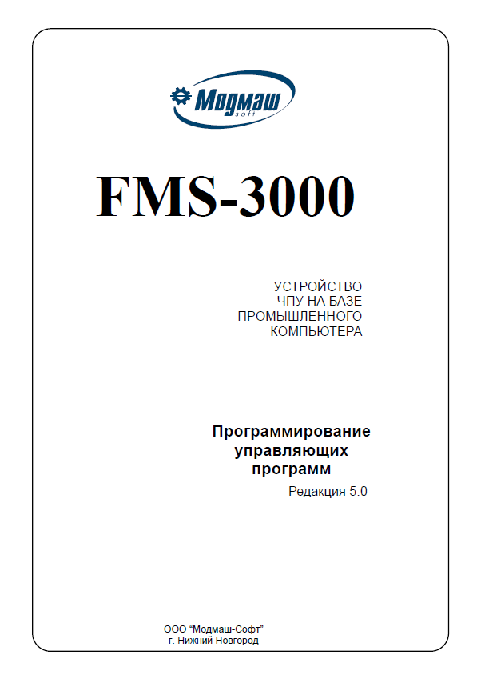
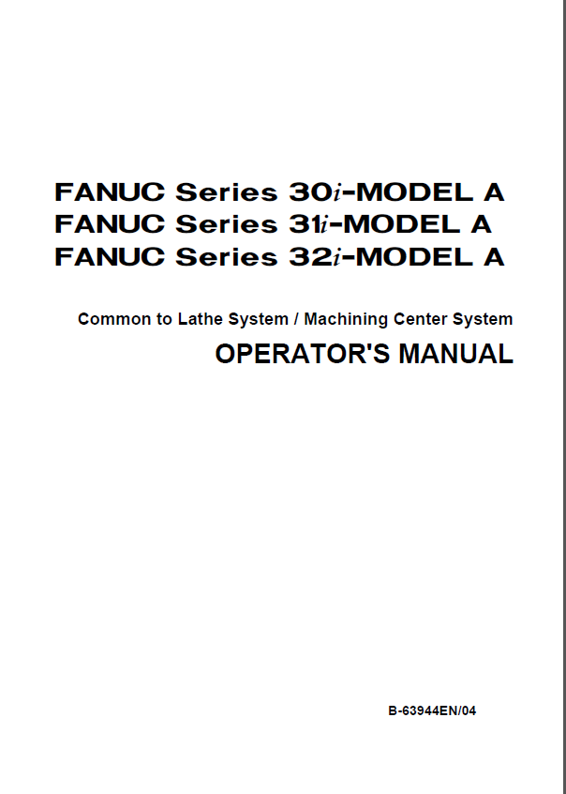
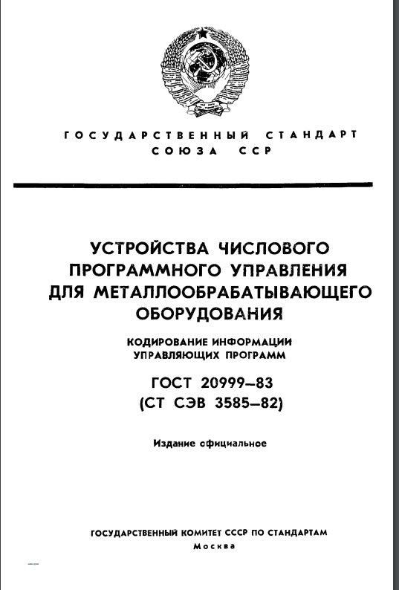
Лекция #2
G и M функции управляющей программы

Slide 27
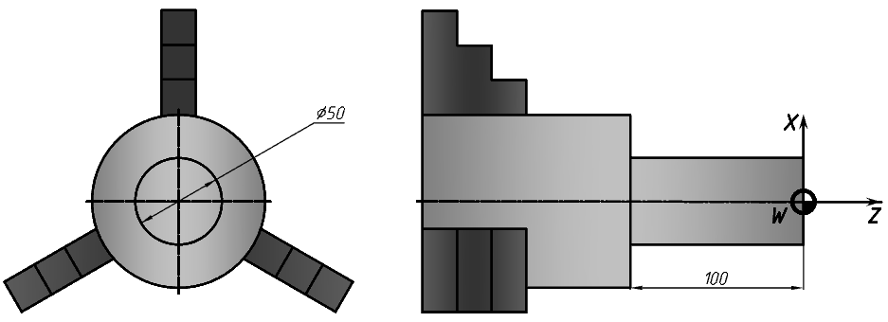
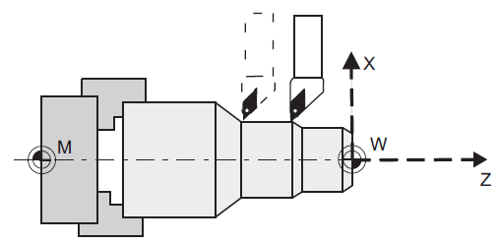
Лекция #2
Обрабатываемые поверхности
(ТОРЕЦ)
G0X0Z5S1200M03
G01Z-0.5X26F0.1
.
.
(СТУПЕНЬ)
G01X26Z0F0.2
X25Z-100
G0X50
Z10

Slide 28
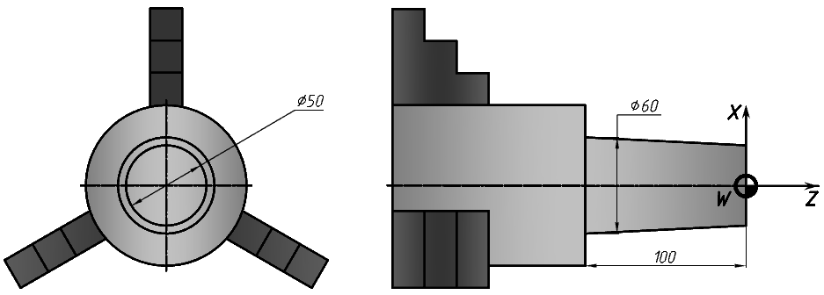
Лекция #2
Обрабатываемые поверхности
(ТОРЕЦ)
G0X0Z5S1200M03
G01Z-0.5X26F0.1
.
.
(СТУПЕНЬ)
G01X25Z0F0.2
X30Z-100
G0X50
Z10

Slide 29
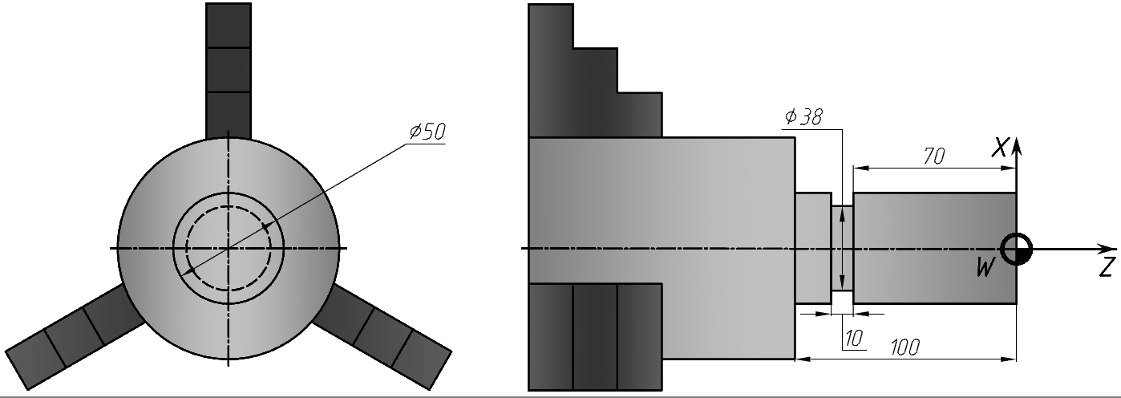
Лекция #2
Обрабатываемые поверхности
(ТОРЕЦ)
G0X0Z5S1200M03
G01Z-0.5X26F0.1
.
.
(КАНАВКА)
G01X26Z-75F0.2
X19
G0X50
Z10

Slide 30
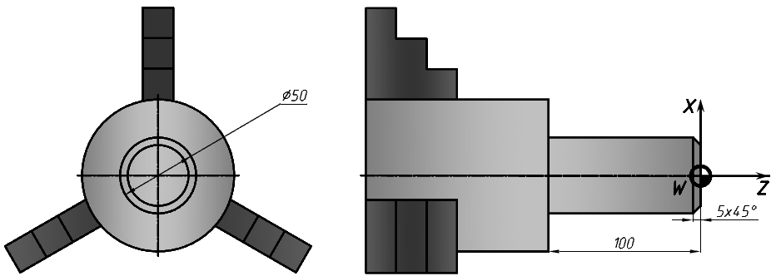
Лекция #2
Обрабатываемые поверхности
(ТОРЕЦ)
G0X0Z5S1200M03
G01Z-0.5X26F0.1
.
.
(ФАСКА)
G01X20Z0F0.2
X25Z-5
G0X50
Z10

Slide 31
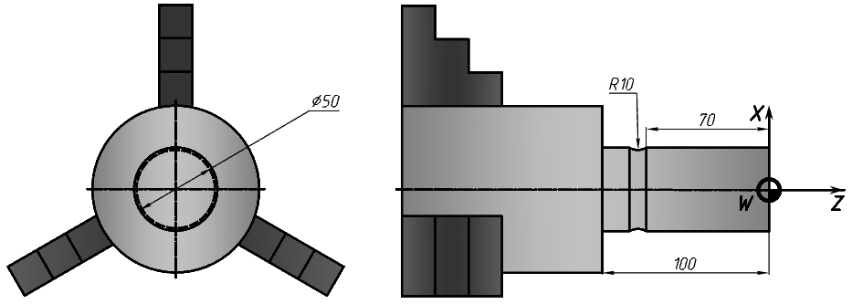
Лекция #2
Обрабатываемые поверхности
(ТОРЕЦ)
G0X0Z5S1200M03
G01Z-0.5X26F0.1
.
.
(СКРУГЛЕНИЕ)
G02X25Z-80R10F0.2
G0X50
Z10

Slide 32
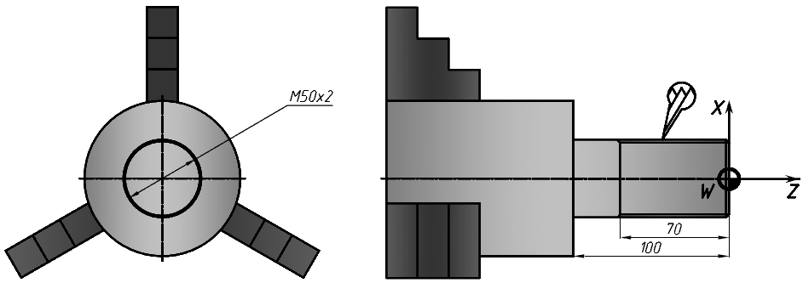
Лекция #2
Обрабатываемые поверхности
(ТОРЕЦ)
G0X0Z5S1200M03
G01Z-0.5X26F0.1
.
.
(РЕЗЬБА)
G82X48Z-71CPF1
G80
G00X50Z10
M30

Slide 33
Благодарю за внимание!

